Slide 1
Algoritmul lui Prim

Slide 2
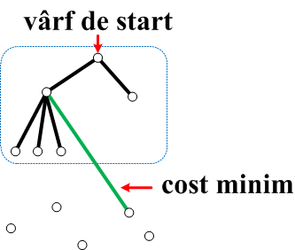
Algoritmul lui Prim
Se pornește de la un vârf, care formează arborele inițial
La un pas este selectată o muchie de cost minim, de la un vârf deja adăugat în arbore la un vârf neadăugat

Slide 3
O primă formă a algoritmului
KRUSKAL
Inițial: T = (V, ∅)
pentru i = 1, n-1
alege o muchie uv cu cost minim din G a.î. u,v sunt în componente conexe diferite (T + uv aciclic)
E(T) = E(T) ∪ {uv}
PRIM
s - vârful de start
Inițial, T = ({s}, ∅)

Slide 4
O primă formă a algoritmului
KRUSKAL
Inițial: T = (V, ∅)
pentru i = 1, n-1
alege o muchie uv cu cost minim din G a.î. u,v sunt în componente conexe diferite (T + uv aciclic)
E(T) = E(T) ∪ {uv}
PRIM
s - vârful de start
Inițial, T = ({s}, ∅)
pentru i = 1, n-1
alege o muchie uv cu cost minim din G a.î. u ∈ V(T) și v ∉ V(T)
V(T) = V(T) ∪ {v}
E(T) = E(T) ∪ uv

Slide 5
O primă formă a algoritmului
KRUSKAL
Inițial: cele n vârfuri sunt izolate, fiecare formând o componentă conexă
Se încearcă unirea acestor componente prin muchii de cost minim
PRIM
Inițial: se pornește de la un vârf de start
Se adaugă, pe rând, câte un vârf la arborele deja construit, folosind muchii de cost minim
1
1
3
2
5
4
6

Slide 6
O primă formă a algoritmului
KRUSKAL
La un pas:
muchiile selectate formează o pădure
PRIM
La un pas:
muchiile selectate formează un arbore

Slide 7
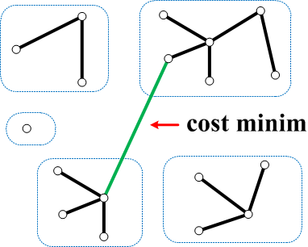
O primă formă a algoritmului
KRUSKAL
La un pas:
muchiile selectate formează o pădure
Este selectată o muchie de cost minim, care unește doi arbori din pădurea curentă (două componente conexe).
PRIM
La un pas:
muchiile selectate formează un arbore
Este selectată o muchie de cost minim, care unește un vârf din arbore cu unul care nu este în arbore (neselectat).

Slide 8
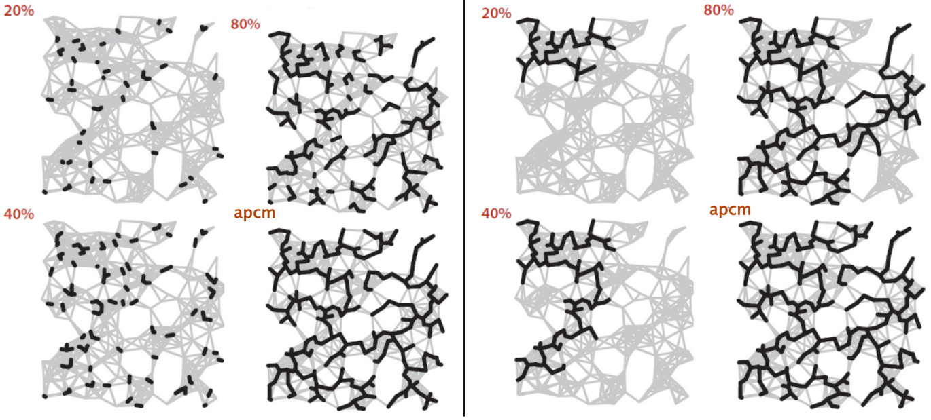
Arbori parțiali de cost minim
Kruskal Prim
Imagine din
R. Sedgewick, K. Wayne – Algorithms, 4th edition, Pearson Education, 2011

Slide 9
Exemplu
1
11
15
10
5
8
3
2
5
20
9
3
4
6
2

Slide 10
Exemplu
1
s =
1
11
15
10
5
8
3
2
5
20
9
3
4
6
2

Slide 11
Exemplu
1
1
11
15
10
5
8
3
2
5
20
9
3
4
6
2

Slide 12
Exemplu
1
1
11
11
15
10
5
8
3
3
2
5
20
9
3
4
6
2

Slide 13
Exemplu
1
1
11
11
15
10
5
8
3
3
2
5
20
9
3
4
6
2

Slide 14
Exemplu
1
1
11
11
15
10
5
5
8
3
8
3
2
5
20
9
3
4
6
2

Slide 15
Exemplu
1
1
11
11
15
10
5
5
8
3
8
3
2
5
20
9
3
4
6
2

Slide 16
Exemplu
1
1
11
11
15
10
5
5
8
3
8
3
2
5
20
9
9
3
4
6
6
2

Slide 17
Exemplu
1
1
11
11
15
10
5
5
8
3
8
3
2
5
20
9
9
3
4
6
6
2

Slide 18
Exemplu
1
1
11
11
15
10
5
5
8
3
8
3
2
5
20
9
9
3
4
6
4
6
2
2

Slide 19
Exemplu
1
1
11
11
15
10
5
5
8
3
8
3
2
5
20
9
9
3
4
6
4
6
2
2

Slide 20
Exemplu
1
1
11
11
15
10
5
5
8
3
8
3
2
2
5
20
9
9
3
3
4
6
4
6
2
2

Slide 21
Exemplu
s =
1
11
1
11
3
15
8
9
10
5
8
3
5
6
2
5
20
9
2
3
4
4
6
3
2
2

Slide 22

Prim - Implementare
Cum alegem eficient o muchie de cost minim cu o extremitate selectată (deja în arbore) și cealaltă nu?

Slide 23

Prim - Implementare
La fiecare pas, parcurgem toate muchiile și o alegem pe cea de cost minim cu o extremitate selectată și una neselectată.

Slide 24

Prim - Implementare
La fiecare pas, parcurgem toate muchiile și o alegem pe cea de cost minim cu o extremitate selectată și una neselectată.
⇒ O(mn) - ineficient

Slide 25
Prim - Implementare
Cum evităm să comparăm de fiecare dată toate muchiile cu o extremitate în arbore și cealaltă nu?
Exemplu:
După ce vârfurile 1 și 5 au fost adăugate în arbore, muchiile (2, 1) și (2, 5) sunt comparate la fiecare pas, deși w(2, 1) > w(2, 5), deci (2, 1) nu va fi selectată niciodată.
1
11
15
10
5
8
3
2
5
20
9
3
4
2
6

Slide 26
Prim - Implementare
Cum evităm să comparăm de fiecare dată toate muchiile cu o extremitate în arbore și cealaltă nu?
Pentru fiecare vârf (neselectat), memorăm doar muchia de cost minim care îl unește cu un vârf din arbore (selectat).
1
11
15
10
5
8
3
2
5
20
9
pentru vârful 2, va fi memorată, la acest pas, muchia (2, 5)
3
4
2
6

Slide 27
Prim - Complexitate
Variante: O(n²) / O(m log n)
memorăm, la fiecare pas, pentru fiecare vârf, muchia de cost minim care îl uneşte de un vârf care este deja în arbore
sau
heap de muchii
(v. și laborator + seminar + alg. Dijkstra)

Slide 28
Detalii de implementare
Algoritmul lui Prim

Slide 29
Prim - Implementare
Asociem fiecărui vârf u următoarele informaţii (etichete) - pentru a reține muchia de cost minim care îl unește de un vârf selectat deja în arbore:

Slide 30
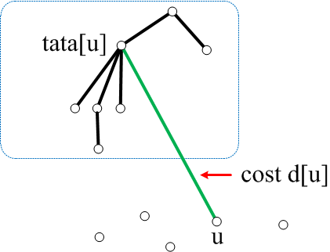
Prim - Implementare
Asociem fiecărui vârf u următoarele informaţii (etichete) - pentru a reține muchia de cost minim care îl unește de un vârf selectat deja în arbore:
d[u] = costul minim al unei muchii de la u la un vârf deja selectat în arbore
tata[u] = acel vârf din arbore pentru care se realizează minimul

Slide 31
Prim - Implementare
Avem:
(u, tata[u]) este muchia de cost minim de la u la un vârf din arbore
d[u] = w(u, tata[u])

Slide 32
Prim - Implementare
Algoritmul se modifică astfel:
La un pas:
se alege un vârf u cu eticheta d minimă, care nu este încă în arbore și se adaugă la arbore muchia (tata[u], u)
aceasta este muchia de cost minim care unește un vârf neselectat de un vârf din arbore

Slide 33
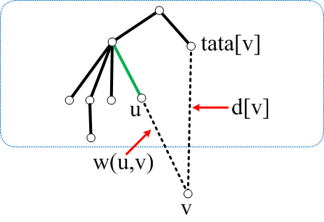
Prim - Implementare
Algoritmul se modifică astfel:
La un pas:
se alege un vârf u cu eticheta d minimă, care nu este încă în arbore și se adaugă la arbore muchia (tata[u], u)
se actualizează etichetele vârfurilor v ∉ V(T) vecine cu u astfel:
dacă w(u, v) < d[v] atunci d[v] = w(u, v) tata[v] = u
muchia de cost minim determinată până acum: (v, tata[v])
noua muchie: vu

Slide 34
Prim - Implementare
Muchiile arborelui vor fi, în final:
(u, tata[u]), u ≠ s

Slide 35
Prim
Notăm Q = V(G) - V(T) mulțimea vârfurilor neselectate încă în arbore

Slide 36
Prim - Algoritm
s - vârful de start
inițializează Q cu V
pentru fiecare u ∈ V execută d[u] = ∞ tata[u] = 0
d[s] = 0

Slide 37
Prim - Algoritm
s - vârful de start
inițializează Q cu V
pentru fiecare u ∈ V execută d[u] = ∞ tata[u] = 0
d[s] = 0
cât timp Q ≠ ∅ execută // pentru i=1,n (suficient n-1)

Slide 38
Prim - Algoritm
s - vârful de start
inițializează Q cu V
pentru fiecare u ∈ V execută d[u] = ∞ tata[u] = 0
d[s] = 0
cât timp Q ≠ ∅ execută // pentru i=1,n (suficient n-1) extrage un vârf u ∈ Q cu eticheta d[u] minimă

Slide 39
Prim - Algoritm
s - vârful de start
inițializează Q cu V
pentru fiecare u ∈ V execută d[u] = ∞ tata[u] = 0
d[s] = 0
cât timp Q ≠ ∅ execută // pentru i=1,n (suficient n-1) extrage un vârf u ∈ Q cu eticheta d[u] minimă pentru fiecare uv ∈ E execută

Slide 40
Prim - Algoritm
s - vârful de start
inițializează Q cu V
pentru fiecare u ∈ V execută d[u] = ∞ tata[u] = 0
d[s] = 0
cât timp Q ≠ ∅ execută // pentru i=1,n (suficient n-1) extrage un vârf u ∈ Q cu eticheta d[u] minimă pentru fiecare uv ∈ E execută dacă v ∈ Q și w(u,v) < d[v] atunci d[v] = w(u,v) tata[v] = u

Slide 41
Prim - Algoritm
s - vârful de start
inițializează Q cu V
pentru fiecare u ∈ V execută d[u] = ∞ tata[u] = 0
d[s] = 0
cât timp Q ≠ ∅ execută // pentru i=1,n (suficient n-1) extrage un vârf u ∈ Q cu eticheta d[u] minimă pentru fiecare uv ∈ E execută dacă v ∈ Q și w(u,v) < d[v] atunci d[v] = w(u,v) tata[v] = u
scrie (u, tata[u]) pentru u ≠ s

Slide 42
Prim - Complexitate
Inițializări →
n * extragere vârf minim →
actualizare etichete vecini →

Slide 43
Prim - Complexitate
Cum putem memora Q pentru a determina eficient vârful u ∈ Q cu eticheta minimă?

Slide 44
Prim - Complexitate
Cum putem memora Q pentru a determina eficient vârful u ∈ Q cu eticheta minimă?
vector?
heap?

Slide 45
Prim - Complexitate
Varianta 1 - Folosim vector de vizitat
Q[u] = 1, dacă u ∈ Q
0, altfel

Slide 46
Prim - Complexitate
Varianta 1 - cu vector de vizitat
Inițializări →
n * extragere vârf minim →
actualizare etichete vecini →

Slide 47
Prim - Complexitate
Varianta 1 - cu vector de vizitat
Inițializări → O(n)
n * extragere vârf minim → O(n²)
actualizare etichete vecini → O(m)
O(n²)

Slide 48
1
11
15
10
5
8
3
2
5
20
9
3
4
2
6
1
2
3
4
5
6
d/tata =
[ 0/0,
∞/0,
∞/0,
∞/0,
∞/0,
∞/0 ]

Slide 49
1
1
11
15
10
5
8
3
2
5
20
9
3
4
2
6
1
2
3
4
5
6
d/tata
[ 0/0,
∞/0,
∞/0,
∞/0,
∞/0,
∞/0 ]
Selectăm 1

Slide 50
1
1
11
15
10
5
8
3
2
5
20
9
3
4
2
6
1
2
3
4
5
6
d/tata
[ 0/0,
∞/0,
∞/0,
∞/0,
∞/0,
∞/0 ]
Selectăm 1
viz[1] = 1 (vom reprezenta prin - )

Slide 51
1
1
11
15
10
5
8
3
2
5
20
9
3
4
2
6
1
2
3
4
5
6
d/tata
[ 0/0,
∞/0,
∞/0,
∞/0,
∞/0,
∞/0 ]
Selectăm 1
actualizăm etichetele vecinilor

Slide 52
1
1
11
15
10
5
8
3
2
5
20
9
3
4
2
6
1
2
3
4
5
6
d/tata
[ 0/0,
∞/0,
∞/0,
∞/0,
∞/0,
∞/0 ]
Selectăm 1
[ - ,
15/1,
11/1,
∞/0,
∞/0,
∞/0 ]
Pentru vârful 2, este memorată muchia (2,1) de cost 15, mai exact costul muchiei în d[2] și cealaltă extremitate în tata[2]

Slide 53
1
1
11
11
15
10
5
8
3
3
2
5
20
9
3
4
2
6
1
2
3
4
5
6
d/tata
[ 0/0,
∞/0,
∞/0,
∞/0,
∞/0,
∞/0 ]
Selectăm 1
[ - ,
15/1,
11/1,
∞/0,
∞/0,
∞/0 ]
Selectăm 3

Slide 54
1
1
11
11
15
10
5
8
3
3
2
5
20
9
3
4
2
6
1
2
3
4
5
6
d/tata
[ 0/0,
∞/0,
∞/0,
∞/0,
∞/0,
∞/0 ]
Selectăm 1
[ - ,
15/1,
11/1,
∞/0,
∞/0,
∞/0 ]
Selectăm 3
[ - ,
15/1,
- ,
∞/0,
8/3,
9/3 ]

Slide 55
1
1
11
11
15
10
5
5
8
3
8
3
2
5
20
9
3
4
2
6
1
2
3
4
5
6
d/tata
[ 0/0,
∞/0,
∞/0,
∞/0,
∞/0,
∞/0 ]
Selectăm 1
[ - ,
15/1,
11/1,
∞/0,
∞/0,
∞/0 ]
Selectăm 3
[ - ,
15/1,
- ,
∞/0,
8/3,
9/3 ]
Selectăm 5
d[2] = min { d[2], w(2, 5) }
d[6] = min { d[6], w(6, 5) }

Slide 56
1
1
11
11
15
10
5
5
8
3
8
3
2
5
20
9
3
4
2
6
1
2
3
4
5
6
d/tata
[ 0/0,
∞/0,
∞/0,
∞/0,
∞/0,
∞/0 ]
Selectăm 1
[ - ,
15/1,
11/1,
∞/0,
∞/0,
∞/0 ]
Selectăm 3
[ - ,
15/1,
- ,
∞/0,
8/3,
9/3 ]
Selectăm 5
[ - ,
10/5,
- ,
∞/0,
- ,
9/3 ]

Slide 57
1
1
11
11
15
10
5
5
8
3
8
3
2
5
20
9
9
3
4
2
6
6
1
2
3
4
5
6
d/tata
[ 0/0,
∞/0,
∞/0,
∞/0,
∞/0,
∞/0 ]
Selectăm 1
[ - ,
15/1,
11/1,
∞/0,
∞/0,
∞/0 ]
Selectăm 3
[ - ,
15/1,
- ,
∞/0,
8/3,
9/3 ]
Selectăm 5
[ - ,
10/5,
- ,
∞/0,
- ,
9/3 ]
Selectăm 6

Slide 58
1
1
11
11
15
10
5
5
8
3
8
3
2
5
20
9
9
3
4
2
6
6
1
2
3
4
5
6
d/tata
[ 0/0,
∞/0,
∞/0,
∞/0,
∞/0,
∞/0 ]
Selectăm 1
[ - ,
15/1,
11/1,
∞/0,
∞/0,
∞/0 ]
Selectăm 3
[ - ,
15/1,
- ,
∞/0,
8/3,
9/3 ]
Selectăm 5
[ - ,
10/5,
- ,
∞/0,
- ,
9/3 ]
Selectăm 6
[ - ,
5/6,
- ,
2/6,
- ,
- ]

Slide 59
1
1
11
11
15
10
5
5
8
3
8
3
2
5
20
9
9
3
4
2
6
4
2
6
1
2
3
4
5
6
d/tata
[ 0/0,
∞/0,
∞/0,
∞/0,
∞/0,
∞/0 ]
Selectăm 1
[ - ,
15/1,
11/1,
∞/0,
∞/0,
∞/0 ]
Selectăm 3
[ - ,
15/1,
- ,
∞/0,
8/3,
9/3 ]
Selectăm 5
[ - ,
10/5,
- ,
∞/0,
- ,
9/3 ]
Selectăm 6
[ - ,
5/6,
- ,
2/6,
- ,
- ]
Selectăm 4

Slide 60
1
1
11
11
15
10
5
5
8
3
8
3
2
5
20
9
9
3
4
2
6
4
2
6
1
2
3
4
5
6
d/tata
[ 0/0,
∞/0,
∞/0,
∞/0,
∞/0,
∞/0 ]
Selectăm 1
[ - ,
15/1,
11/1,
∞/0,
∞/0,
∞/0 ]
Selectăm 3
[ - ,
15/1,
- ,
∞/0,
8/3,
9/3 ]
Selectăm 5
[ - ,
10/5,
- ,
∞/0,
- ,
9/3 ]
Selectăm 6
[ - ,
5/6,
- ,
2/6,
- ,
- ]
Selectăm 4
[ - ,
3/4,
- ,
- ,
- ,
- ]

Slide 61
1
1
11
11
15
10
5
5
8
3
8
3
2
2
5
20
9
9
3
3
4
2
6
4
2
6
1
2
3
4
5
6
d/tata
[ 0/0,
∞/0,
∞/0,
∞/0,
∞/0,
∞/0 ]
Selectăm 1
[ - ,
15/1,
11/1,
∞/0,
∞/0,
∞/0 ]
Selectăm 3
[ - ,
15/1,
- ,
∞/0,
8/3,
9/3 ]
Selectăm 5
[ - ,
10/5,
- ,
∞/0,
- ,
9/3 ]
Selectăm 6
[ - ,
5/6,
- ,
2/6,
- ,
- ]
Selectăm 4
[ - ,
3/4,
- ,
- ,
- ,
- ]
Selectăm 2

Slide 62
1
1
11
11
15
10
5
5
8
3
8
3
2
2
5
20
9
9
3
3
4
2
6
4
2
6
1
2
3
4
5
6
d/tata
[ 0/0,
∞/0,
∞/0,
∞/0,
∞/0,
∞/0 ]
Selectăm 1
[ - ,
15/1,
11/1,
∞/0,
∞/0,
∞/0 ]
Selectăm 3
[ - ,
15/1,
- ,
∞/0,
8/3,
9/3 ]
Selectăm 5
[ - ,
10/5,
- ,
∞/0,
- ,
9/3 ]
Selectăm 6
[ - ,
5/6,
- ,
2/6,
- ,
- ]
Selectăm 4
[ - ,
3/4,
- ,
- ,
- ,
- ]
Selectăm 2
[ - ,
- ,
- ,
- ,
- ,
- ]

Slide 63
1
1
11
11
15
10
5
5
8
3
8
3
2
2
5
20
9
9
3
3
4
2
6
4
2
6
1
2
3
4
5
6
d/tata
FINAL
[ 0/0,
3/4,
11/1,
2/6,
8/3,
9/3 ]
Vectorul tata ⇒ muchiile arborelui (u, tata[u]), u ≠ s

Slide 64
Prim - Complexitate
Varianta 2 - cu memorarea vârfurilor într-un min-heap Q (min-ansamblu)
Inițializare Q →
n * extragere vârf minim →
actualizare etichete vecini →

Slide 65
Prim - Algoritm
Prim(G, w, s)
pentru fiecare u ∈ V executa d[u] = ∞; tata[u] = 0 d[s] = 0 initializeaza Q cu V cat timp Q ≠ ∅ executa u = extrage varf cu eticheta minima din Q pentru fiecare v adiacent cu u executa daca v ∈ Q si w(u, v) < d[v] atunci d[v] = w(u, v) tata[v] = u ??? scrie (u, tata[u]), pentru u ≠ s

Slide 66
Prim - Algoritm
Prim(G, w, s)
pentru fiecare u ∈ V executa d[u] = ∞; tata[u] = 0 d[s] = 0 initializeaza Q cu V cat timp Q ≠ ∅ executa u = extrage varf cu eticheta minima din Q pentru fiecare v adiacent cu u executa daca v ∈ Q si w(u, v) < d[v] atunci d[v] = w(u, v) tata[v] = u // actualizeaza Q - pentru Q heap scrie (u, tata[u]), pentru u ≠ s

Slide 67
Prim - Complexitate
Varianta 2 - cu memorarea vârfurilor într-un min-heap Q (min-ansamblu)
Inițializare Q → O(n)
n * extragere vârf minim → O(n log n)
actualizare etichete vecini → O(m log n)
O(m log n)

Slide 68
Prim - Complexitate
Observație - Dacă graful este complet (spre exemplu, dacă toate punctele se pot conecta și distanța dintre puncte este distanța euclidiană), atunci m = n(n-1) / 2 este de ordin n²
⇒ O(n²) mai eficient

Slide 69
Algoritmi bazați pe eliminare de muchii
Temă: Care dintre următorii algoritmi determină corect un arbore parțial de cost minim? Justificați. Pentru fiecare algoritm corect, precizați ce complexitate are.
T ← G cât timp T conține cicluri execută alege e o muchie de cost minim care este conținută într-un ciclu din T T ← T - e
T ← G cât timp T conține cicluri execută alege C un ciclu oarecare din T și fie e muchia de cost maxim din C T ← T - e

Slide 70
Corectitudine
Algoritmii Kruskal + Prim

Slide 71
Corectitudine Kruskal + Prim
Cei doi algoritmi determină corect un apcm? Chiar dacă muchiile au și costuri negative?
Costul arborelui obținut de algoritmul lui Prim nu depinde de vârful de start?

Slide 72
Corectitudine Kruskal + Prim
Fie A ⊆ E o mulțime de muchii
Notăm A ⊆ apcm ⇔ ∃ T un apcm astfel încât A ⊆ E(T)

Slide 73
Amintim
KRUSKAL
Inițial: T = (V, ∅)
pentru i = 1, n-1
alege o muchie uv cu cost minim din G a.î. u,v sunt în componente conexe diferite (T + uv aciclic)
E(T) = E(T) ∪ {uv}
PRIM
s - vârful de start
Inițial, T = ({s}, ∅)
pentru i = 1, n-1
alege o muchie uv cu cost minim din G a.î. u ∈ V(T) și v ∉ V(T)
V(T) = V(T) ∪ {v}
E(T) = E(T) ∪ uv

Slide 74
Corectitudine Kruskal + Prim
Atât algoritmul lui Kruskal, cât și cel al lui Prim, funcționează după următoarea schemă:
A = ∅ (mulțimea muchiilor selectate în arborele construit)
pentru i = 1, n-1 execută alege o muchie e astfel încât A ∪ {e} ⊆ apcm A = A ∪ {e}
returnează T = (V, A)

Slide 75
Corectitudine Kruskal + Prim
Vom demonstra cu criteriu de alegere a muchiei e la un pas astfel încât:
A ⊆ apcm ⇒ A ∪ {e} ⊆ apcm
Vom demonstra că algoritmii lui Kruskal și Prim aplică acest criteriu.

Slide 76
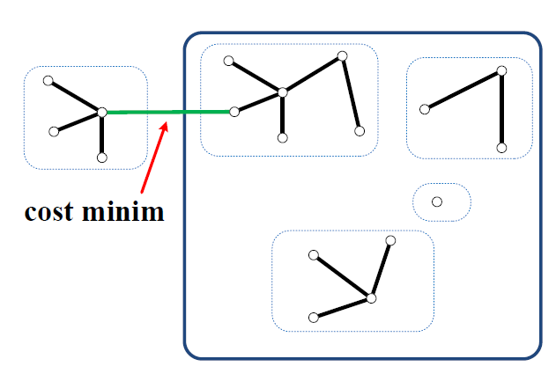
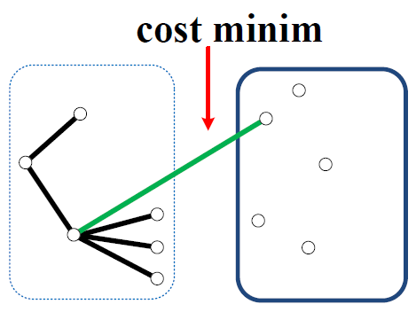
Corectitudine Kruskal + Prim
KRUSKAL
PRIM

Slide 77
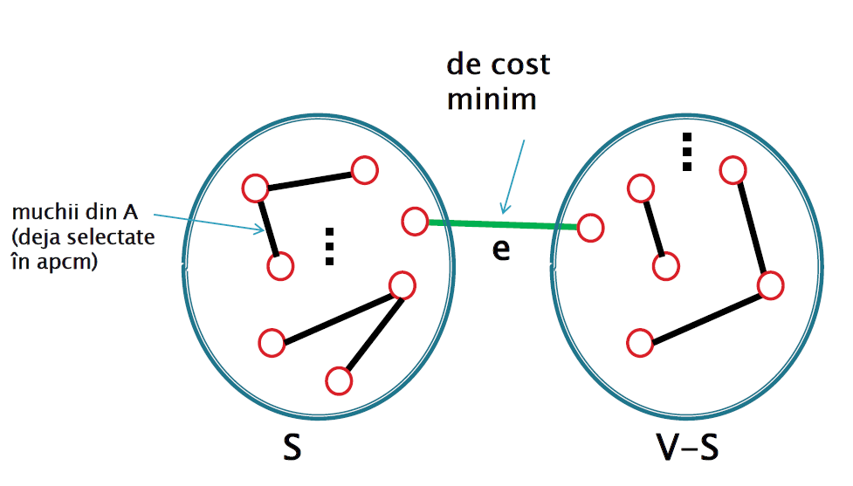
Corectitudine Kruskal + Prim
A ⊆ apcm ⇒ A ∪ {e} ⊆ apcm

Slide 78
Corectitudine Kruskal + Prim
Fie G = (V, E, w) un graf conex ponderat.
Propoziție. Algoritmul lui Kruskal determină un apcm.
Propoziție. Algoritmul lui Prim determină un apcm.

